Slide 1
第四节 重积分的应用
重积分在几何上的应用
重积分在物理上的应用

Slide 2
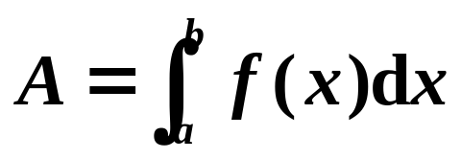
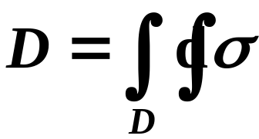
一、重积分在几何上的应用
1. 平面区域的面积
以曲线y=f(x) ≥0为曲边的曲边梯形面积
设有平面区域D,
则其面积为:

Slide 3
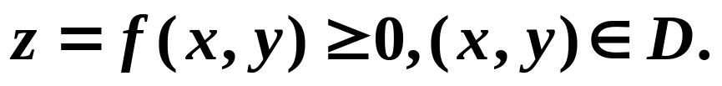
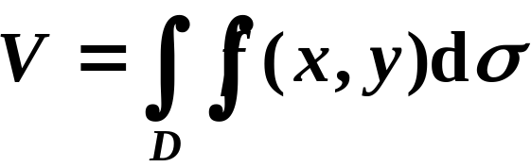
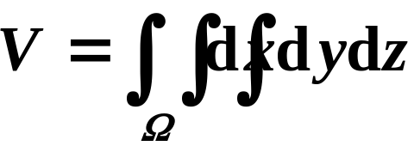

2. 体积
定积分可以计算旋转体和截面已知的立体体积.
设曲面方程为
则D上的曲顶柱体体积为:
占有空间有界域Ω的立体的体积为:
定积分的元素法可以推广到重积分中.

Slide 4








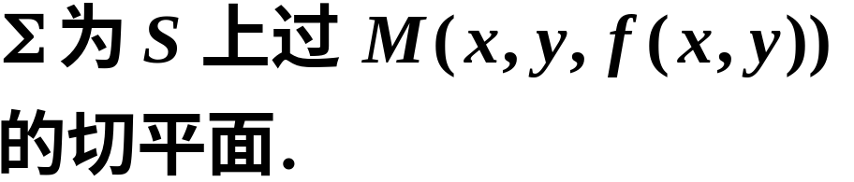










3. 曲面的面积
(1) 设曲面S的方程为：
在xOy面上的投影区域为D,
设小区域
母线平行于z轴的小柱面,
则有

Slide 5



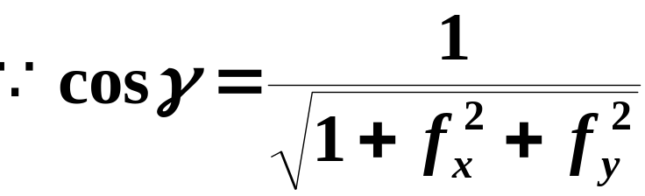
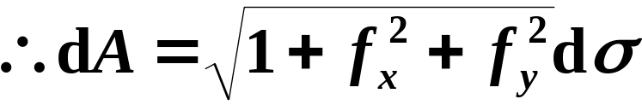
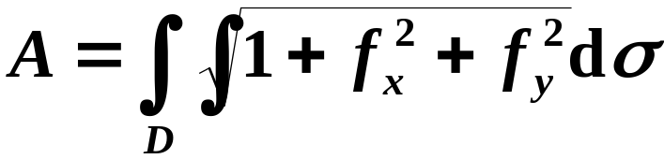

❒
❒
n
=
(
−
f
,
−
f
,
1
)
n
x
y
曲面S的面积元素
曲面S的面积公式
注意
以上是将曲面投影在xoy内计算曲面面积，
如果将曲面投影在其他坐标面内，公式如何？

Slide 6
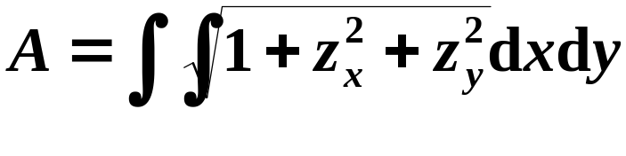


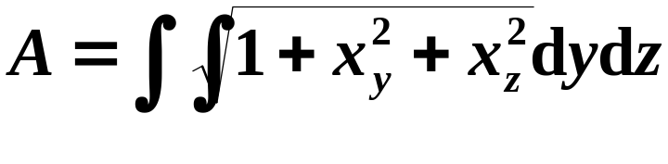


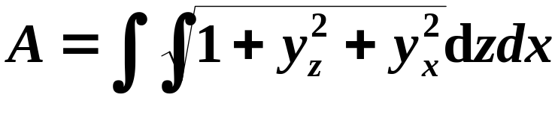

(1) 设曲面S的方程为
曲面面积公式
(2) 设曲面的方程为
曲面面积公式
(3) 设曲面的方程为
曲面面积公式

Slide 7
投影时不能有重合
计算曲面面积的基本步骤：
首先，要确定将曲面投影在哪个坐标面上；
其次，做投影并计算面积元素的表达式；
得到一个二重积分计算即可.

Slide 8

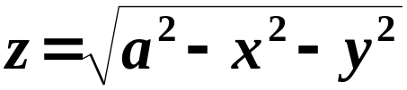






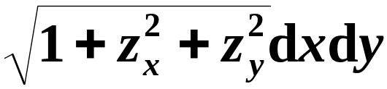

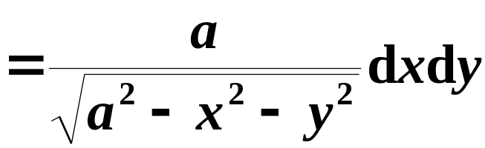


例
求球面
的表面积.
解
由对称性知，只求上半球面面积即可
上半球面的方程为：
在xoy面上的投影为：
曲面面积元素为：

Slide 9
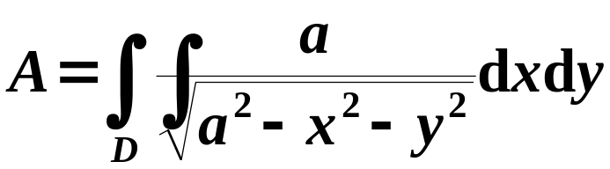


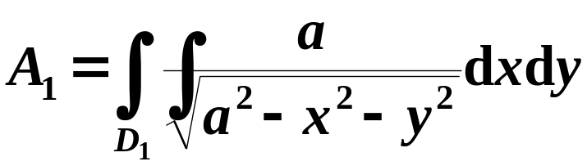

曲面面积元：
根据公式:
但在D的边界上，被积函数无界！
所以，这是一个广义的二重积分☹
仿照定积分中对广义积分的处理方法，
先在另一个平面区域D₁上求二重积分
即：
再令 即可

Slide 10

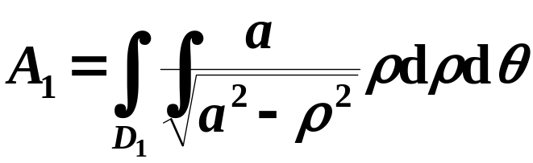
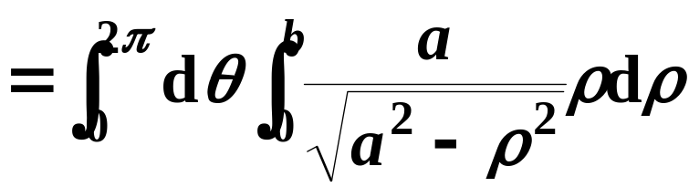

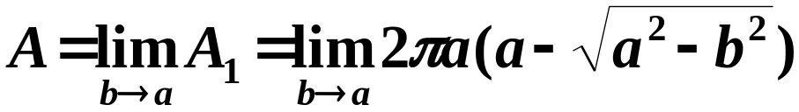


利用极坐标
所以
则整个球面的表面积为

Slide 11

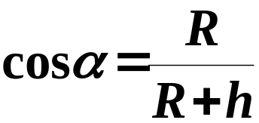
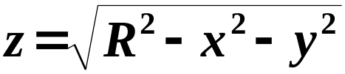
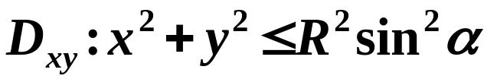
例
求一颗与地球同步运转，高度为h=36000km的卫星覆盖地球的面积(R=地球半径6400km)
解
则卫星覆盖的曲面即为
建立直角坐标系
上半球面被半顶角为 的圆锥面所截的部分.
曲面的方程
在xoy面上的投影为

Slide 12
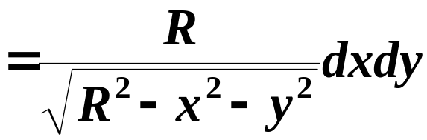
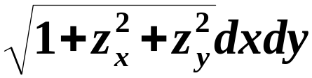


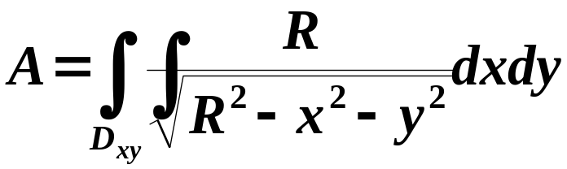


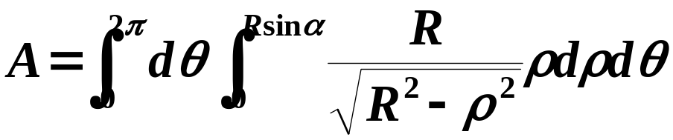
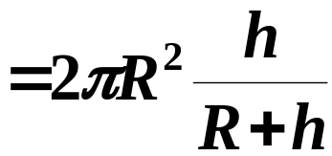

曲面的方程
在xoy面上的投影为
所以面积元素为
所以卫星覆盖的面积为
利用极坐标

Slide 13

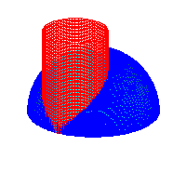



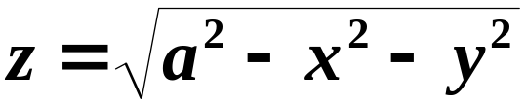

例
求球面
在圆柱面
内部的那部分面积.
解
由对称性知
在xoy面上的投影为：
曲面方程
于是,
曲面面积元素为
D₁

Slide 14
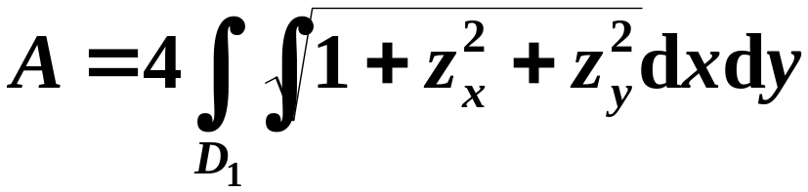
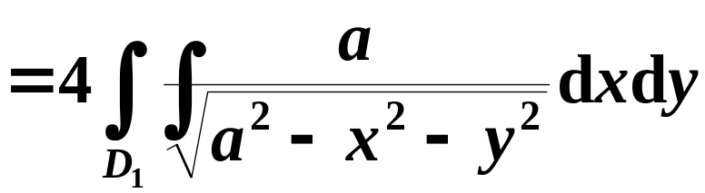


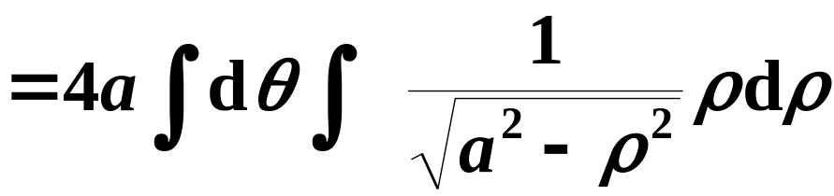



ρ
=
a
cos
θ
D₁
极坐标

Slide 15
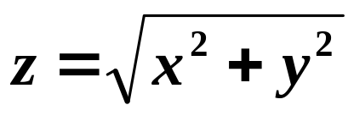
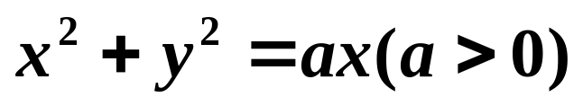

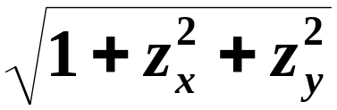
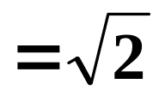
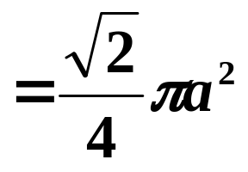

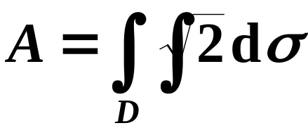

例
求曲面
被柱面
截下的有限曲面片的面积.
z
解
在xoy面上的投影为D
y
曲面方程为
o
D
a
所以,
x

Slide 16

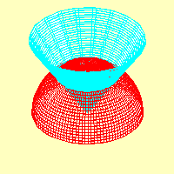
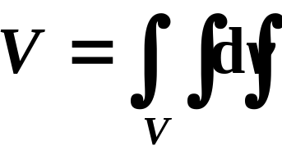
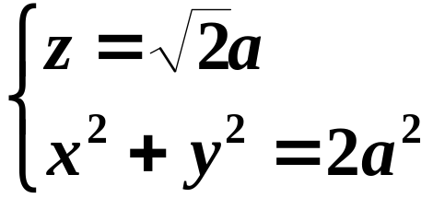
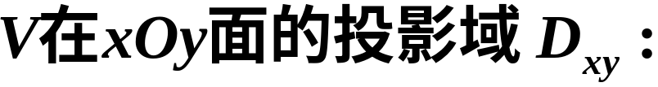
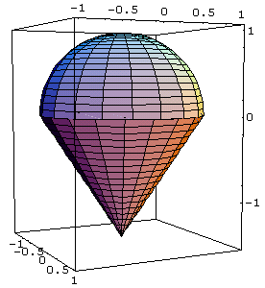

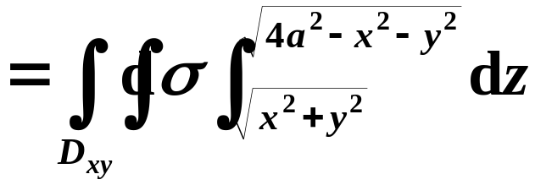
例
用三重积分
解
两曲面的交线为
所以,

Slide 17
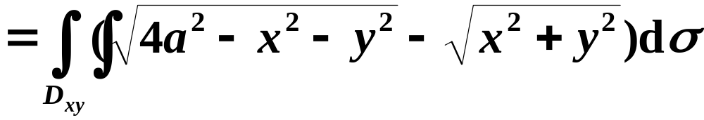
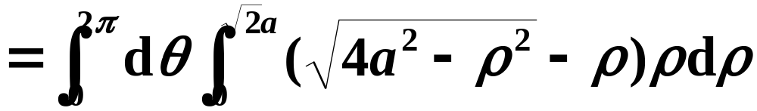
极坐标
8
=
(
2
−
2
)
π
a
3
.
3

Slide 18

例
用二重积分
解
8
=
(
2
−
2
)
π
a
3
.
3

Slide 19


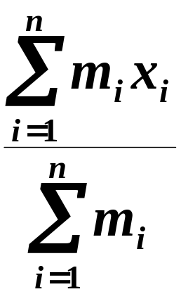
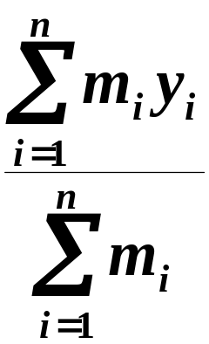
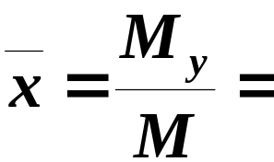

二、重积分在物理上的应用
1、质心
设xOy平面上有n个质点,
它们分别位于
质量分别为
则该质点系的质心的坐标为
对y轴的静矩
对x轴的静矩
质点系的总质量

Slide 20









(1) 平面薄片的质心
设有一平面薄片,
占有xOy面上的闭区域D,
在点(x, y)处的面密度为
假定
在D上连续,
求平面薄片的质心.
由元素法:
薄片中相应于
的部分的质量近似等于
这部分质量可近似看作集中在点
(x, y)上,
于是可写出静矩元素:
d
M
=
y
μ
(
x
,
y
)
d
σ
x
所以,

Slide 21





所以,薄片的质心坐标为
质心称为
注
当薄片是均匀的,
形心.
平面的面积.

Slide 22










1、质心
(2) 物体的质心
μ
设物体占有空间域Ω ,有连续密度函数
(
x
,
y
,
z
),
则其质心坐标为
当物体是均匀的,
μ
常数时,
即当
(
x
,
y
,
z
)
≡
得形心坐标
其中
物体的体积.

Slide 23




















例
求位于两圆
之间的均匀薄片的质心.
解
则
薄片关于x轴对称.
质心

Slide 24


2、转动惯量
设xOy平面上有n个质点,
它们分别位于
质量分别为
则质点系对x,y轴及原点的转动惯量为
问题：如果是平面薄片，其转动惯量如何求？

Slide 25










(1) 平面薄片的转动惯量
设平面薄片占有平面区域D,
有连续密度函数
则转动惯量
利用元素法可得

Slide 26











2、转动惯量
(2) 物体的转动惯量
设物体占有空间区域Ω ,
有连续的密度函数
则转动惯量为

Slide 27










I
=
∫∫
2
μ
σ
y
(
x
,
y
)
d
x
D
例
设一均匀的直角三角形薄板,
两直角边长分别
为a、b,
求这三角形对任一直角边的转动惯量.
解
(如图)
设三角形的两直角边分别在x轴和y轴上
对y轴的转动惯量为
对x轴的转动惯量为

Slide 28









3、引力
空间物体对质点的引力
空间一物体对于物体外一点
处的单位质量的质点的引力.
设物体占有空间区域Ω,
有连续分布的密度
函数
物体对于物体外一点
的单位质量的质点的引力
利用元素法,
引力元素在三坐标轴上的投影分别
为
1
.
μ
(
x
,
y
,
z
)
d
v
d
F
=
k
cos
γ
z
r
3

Slide 29





在Ω上分别积分,
得
μ
(
x
,
y
,
z
)
(
z
−
z
)
F
=
∫∫∫
0
k
d
v
z
r
3
Ω

Slide 30














例
设有面密度为常量,半径为R的均匀圆的薄片
求它对位于点
处的单位质量质点的引力.
解
由对称性知
极坐标
引力为

Slide 31
作 业：(1) 练习册 本节 全部（4-7选做）
(2) 本章自测题：选做
课下练习： (1) 教材 本节 1-5, 9(1), 14
(2) 本章总习题 1-12

